Slide 1
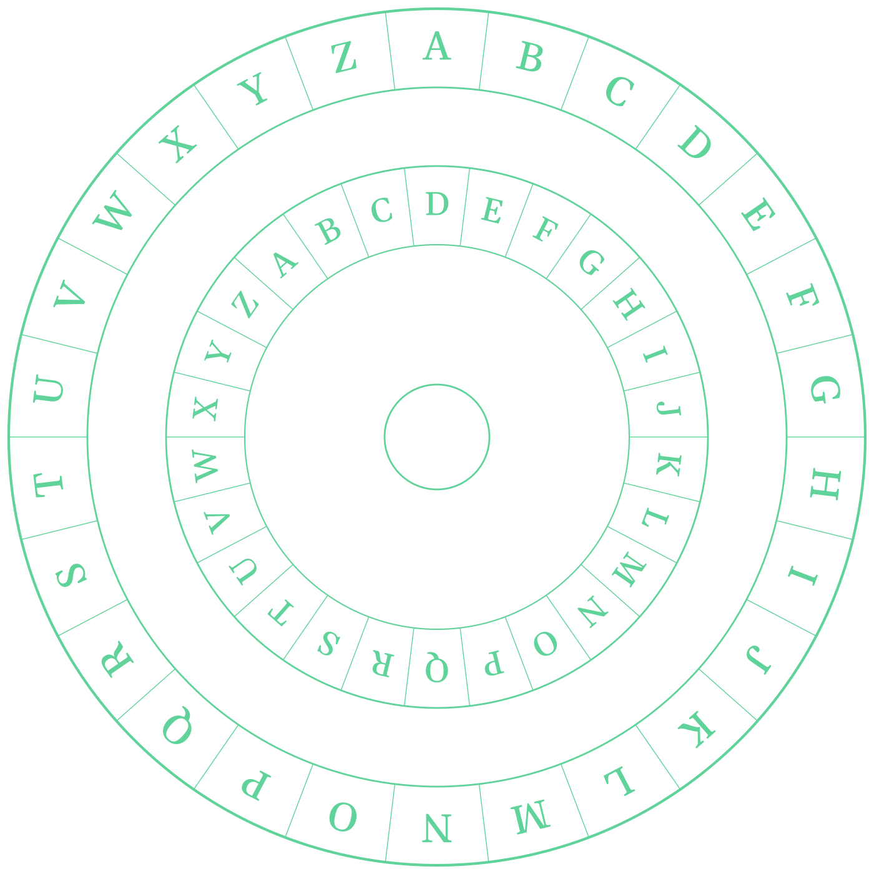

Das Schlüsselproblem
VIDEO 05 · STANFORD · 1976
Asymmetrische Verfahren, Diffie-Hellman, RSA und das Hybridverfahren
KRYPTOS · DIE ZEITREISE DER GEHEIMSCHRIFTEN
Notes:
[Kapitel: Einstieg]
REGIE: Kamera unten rechts, Titelfolie Welt 4 (Terminal-Optik, Scanlines).
SPRECHERTEXT: Willkommen in Welt vier! Seit Jahrtausenden haben Alice und Bob dasselbe Problem: Bevor sie geheim schreiben können, müssen sie einen gemeinsamen Schlüssel haben. Aber wie kommt der Schlüssel sicher zu Bob, wenn Eve jeden Kanal belauscht? In den 1970er-Jahren wurde dafür eine verblüffende Lösung gefunden. Darum geht es heute – und um das Verfahren, mit dem fast jede verschlüsselte Verbindung im Netz arbeitet.

Slide 2
Das fragt das Abitur
„Erläutern Sie die Richtigkeit der Aussage … Schlüssel …“ – Schlüsselanzahl
„Beschreiben Sie das Prinzip der asymmetrischen Verschlüsselung.“
„Ergänzen Sie im Schema die Schlüsselart und den Inhaber.“
„Beschreiben Sie das Hybridverfahren.“
Diffie-Hellman und RSA: Ergänzung – das Prinzip zählt, nicht die Rechnung
HEUTE
Schlüssel zählen
Öffentlich und privat
Ergänzung: Diffie-Hellman
Ergänzung: RSA
Hybridverfahren
Notes:
SPRECHERTEXT: Im Abitur kommt dieses Thema in letzter Zeit häufig vor. Du sollst die Anzahl der Schlüssel berechnen und begründen. Du sollst das Prinzip asymmetrischer Verfahren beschreiben und in einem Schema eintragen, wessen Schlüssel wo benutzt wird. Und ganz wichtig: das Hybridverfahren. Diffie-Hellman und RSA sind Ergänzungen zum Kerncurriculum. Sie helfen dir beim Verstehen – rechnen musst du sie im Abitur bisher nicht.

Slide 3
Das Schlüsselproblem
Symmetrisch: ein gemeinsamer geheimer Schlüssel je Paar
Er muss vorher geheim ausgetauscht werden
Bergwacht mit 11 Hütten – jede funkt mit jeder:
- jede Hütte braucht 10 Schlüssel: 11 · 10 = 110
- jeder Schlüssel doppelt gezählt: 110 / 2 = 55
Allgemein: n(n − 1)/2
BILD
11 Punkte im Kreis,
jede Verbindungslinie = ein Schlüssel
→ 55 Linien
Notes:
[Kapitel: Schlüssel zählen]
REGIE: Rechts elf Hütten als Punkte im Kreis; Verbindungslinien nacheinander einblenden.
SPRECHERTEXT: Stell dir eine Bergwacht mit elf Hütten vor. Jede Hütte will mit jeder anderen verschlüsselt funken – und zwar so, dass die übrigen Hütten nicht mitlesen können. Symmetrisch braucht jedes Paar einen eigenen geheimen Schlüssel. Jede Hütte hat also zehn Partner. Elf mal zehn sind hundertzehn. Aber Vorsicht: Der Schlüssel zwischen Hütte eins und Hütte zwei ist derselbe wie zwischen zwei und eins. Jeder Schlüssel ist doppelt gezählt. Also hundertzehn durch zwei, fünfundfünfzig Schlüssel. Allgemein: n mal n minus eins, durch zwei. Und jeder davon muss vorher auf geheimem Weg übergeben werden.

Slide 4
Symmetrisch gegen asymmetrisch
Teilnehmende n | symmetrisch n(n − 1)/2 | asymmetrisch 2n
4 | 6 | 8
11 | 55 | 22
50 | 1 225 | 100
1000 | 499 500 | 2000
12. HÜTTE KOMMT DAZU
symmetrisch: + 11 neue geheime Schlüssel
asymmetrisch: + 2 (ein neues Schlüsselpaar)
Notes:
SPRECHERTEXT: Asymmetrisch hat jede Hütte ein Schlüsselpaar: einen öffentlichen und einen privaten Schlüssel. Das sind zwei Schlüssel pro Teilnehmer, also zwei n. Bei elf Hütten zweiundzwanzig statt fünfundfünfzig. Schau dir die Tabelle an: Bei vier Teilnehmenden braucht symmetrisch sogar weniger. Aber mit wachsendem n explodiert die symmetrische Zahl, bei tausend sind es fast eine halbe Million. Für eine Begründung im Abitur hilft der Blick auf einen Neuen: Kommt eine zwölfte Hütte dazu, braucht sie symmetrisch elf neue geheime Schlüssel, je einen pro Partner. Asymmetrisch nur ein neues Paar, also zwei.

Slide 5
Jetzt du: die Leuchtturmkette
AUFTRAG
⏸ Video anhalten
selbst probieren
13 Leuchttürme wollen paarweise verschlüsselt funken. Bestimme die Anzahl der Schlüssel symmetrisch und asymmetrisch. Wie viele kommen jeweils hinzu, wenn ein 14. Leuchtturm dazukommt?
TIPP
Schlüsselpaar = 2 Schlüssel
Durch 2 nicht vergessen!
Notes:
[Kapitel: Selbst ausprobieren]
SPRECHERTEXT: Jetzt du. Dreizehn Leuchttürme an einer Küste wollen paarweise verschlüsselt funken. Bestimme die Anzahl der Schlüssel – symmetrisch und asymmetrisch. Und wie viele kommen jeweils hinzu, wenn ein vierzehnter Leuchtturm gebaut wird? Halte das Video an.
PAUSE: 5 s Einblendung „⏸ Video anhalten“

Slide 6
Auflösung: Leuchttürme
 | symmetrisch | asymmetrisch
13 Leuchttürme | 13 · 12 / 2 = 78 | 2 · 13 = 26
der 14. kommt dazu | + 13 | + 2
Falle P7: 13 · 12 = 156 ohne „/ 2“ · Schlüsselpaar als einen Schlüssel gezählt (13)
Notes:
SPRECHERTEXT: Die Auflösung. Symmetrisch: dreizehn mal zwölf durch zwei, achtundsiebzig Schlüssel. Asymmetrisch: zwei mal dreizehn, sechsundzwanzig. Kommt der vierzehnte Leuchtturm dazu, braucht er symmetrisch dreizehn neue Schlüssel, asymmetrisch nur zwei. Die typischen Fehler sind Falle P7: das Durch-zwei vergessen, oder ein Schlüsselpaar als einen einzigen Schlüssel zählen.

Slide 7
Asymmetrisch: das Prinzip
Bob erzeugt ein Schlüsselpaar
- öffentlicher Schlüssel: darf jeder kennen
- privater Schlüssel: bleibt bei Bob
Was mit Bobs öffentlichem Schlüssel verschlüsselt ist, kann nur Bobs privater Schlüssel entschlüsseln
Grundlage: Einwegfunktion – leicht zu berechnen, ohne Geheimnis kaum umzukehren
BILD
Briefkasten: Einwerfen kann jeder,
öffnen nur, wer den Schlüssel hat.
Notes:
[Kapitel: Öffentlich und privat]
SPRECHERTEXT: Wie funktioniert das mit zwei Schlüsseln? Bob erzeugt ein Schlüsselpaar. Den öffentlichen Schlüssel darf die ganze Welt kennen, den privaten behält er für sich. Was mit Bobs öffentlichem Schlüssel verschlüsselt wurde, kann nur Bobs privater Schlüssel wieder entschlüsseln. Denk an einen Briefkasten: Einwerfen kann jeder, öffnen nur, wer den Schlüssel hat. Dahinter steckt eine Einwegfunktion – leicht zu berechnen, aber ohne ein Geheimnis praktisch nicht umzukehren. Die Idee haben Whitfield Diffie und Martin Hellman 1976 veröffentlicht, mit Vorarbeiten von Ralph Merkle. Beim britischen Geheimdienst war Ähnliches wohl schon früher entwickelt, aber geheim gehalten worden.

Slide 8
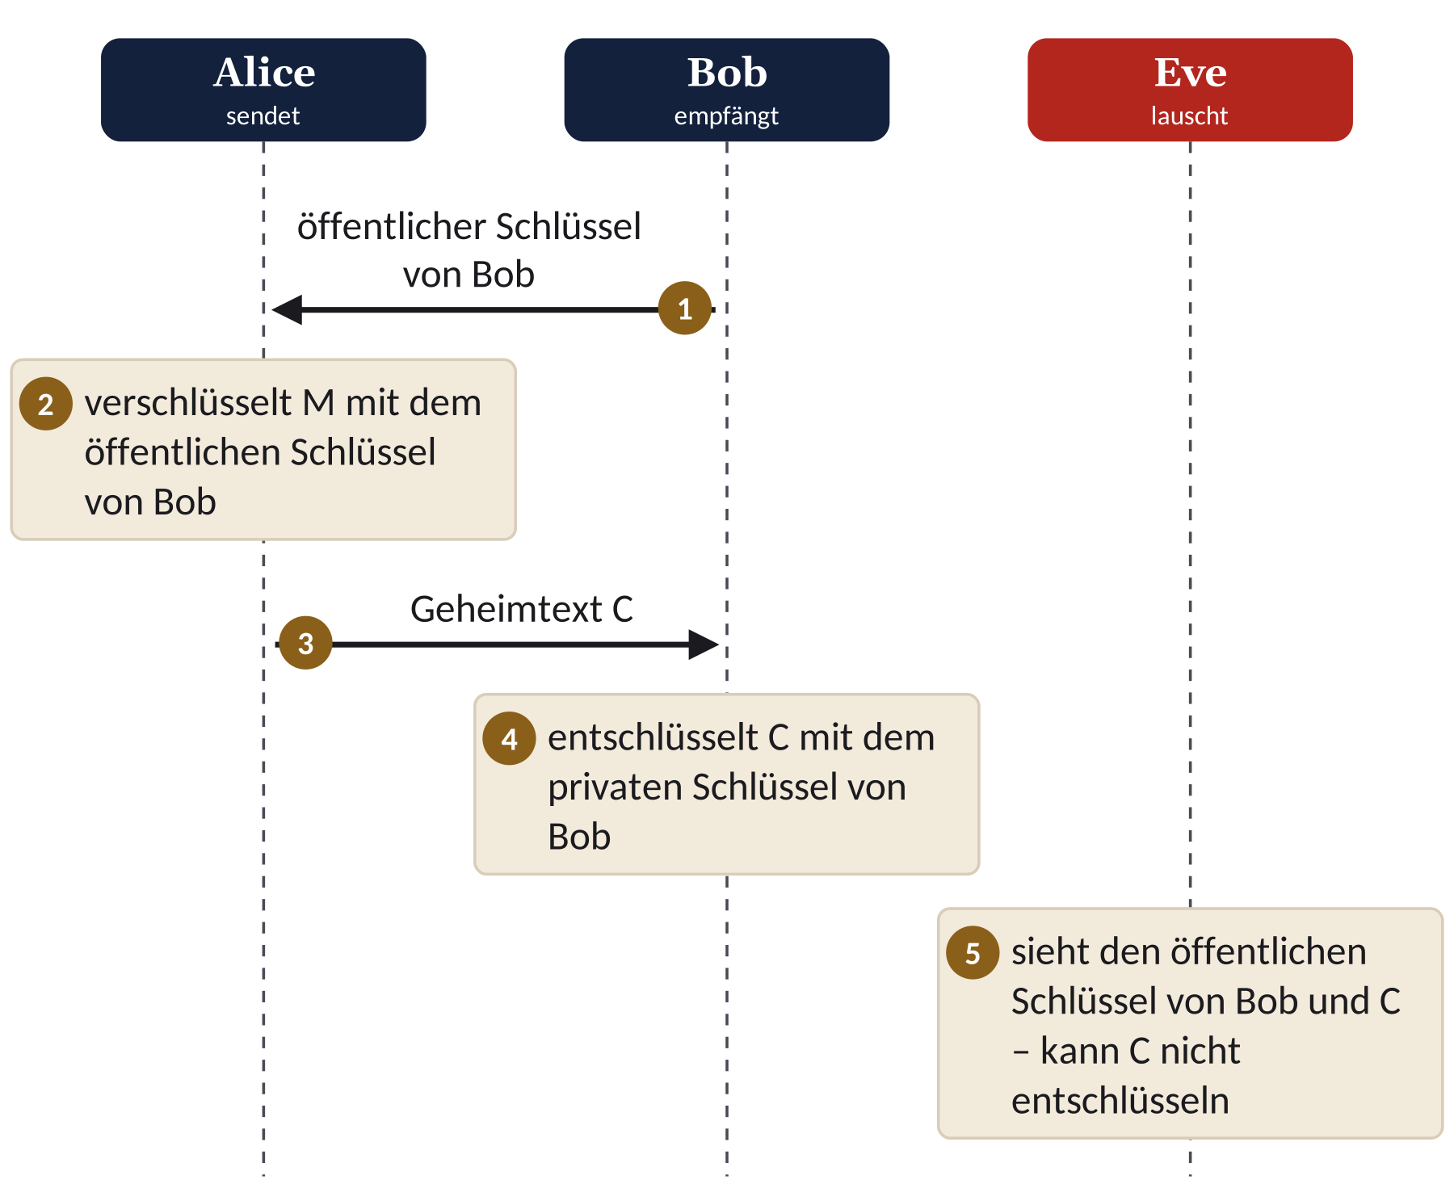
Asymmetrisch verschlüsseln: wessen Schlüssel?
FALLE P9
Immer Schlüsselart + Inhaber nennen:
„öffentlicher Schlüssel von Bob“
Notes:
REGIE: Eve sitzt in der Mitte unter Pfeil 1 und 3 und sieht beides mit – Pfeile nacheinander aufdecken.
SPRECHERTEXT: So sieht das als Schaubild mit nummerierten Pfeilen aus, wie im Abitur. Eins: Bob schickt Alice seinen öffentlichen Schlüssel – ganz offen, Eve darf ihn sehen. Zwei: Alice verschlüsselt ihre Nachricht mit dem öffentlichen Schlüssel von Bob. Drei: Sie schickt den Geheimtext. Vier: Bob entschlüsselt mit seinem privaten Schlüssel. Und fünf: Eve hat alles gesehen, was über die Leitung ging – und kann trotzdem nichts lesen. Wichtig für die Punkte: Nenn immer die Schlüsselart und den Inhaber. Nur „öffentlicher Schlüssel“ reicht nicht. Es muss heißen: öffentlicher Schlüssel von Bob.

Slide 9
Ergänzung · Diffie-Hellman mit Farben
Öffentlich: Sonnengelb
Alice mischt geheim Türkis dazu → schickt Gelb + Türkis
Bob mischt geheim Magenta dazu → schickt Gelb + Magenta
Jede Seite gibt ihre geheime Farbe dazu:
- beide haben Gelb + Türkis + Magenta
Eve sieht nur Mischungen – Entmischen ist schwer
Notes:
[Kapitel: Diffie-Hellman]
REGIE: Animation: drei Farbtöpfe, Mischungen wandern über die Leitung; Eve hält nur die zwei Zwischenmischungen in der Hand.
SPRECHERTEXT: Diffie und Hellman haben gezeigt, wie zwei Menschen sich über eine offene Leitung auf einen gemeinsamen Schlüssel einigen können. Mit Farben klappt das so: Alle kennen die Farbe Sonnengelb. Alice mischt heimlich Türkis dazu und schickt die Mischung los. Bob mischt heimlich Magenta dazu und schickt seine Mischung. Jetzt gibt jeder seine geheime Farbe noch zur Mischung des anderen. Beide haben am Ende denselben Farbton: Gelb, Türkis und Magenta. Eve sieht nur Gelb und die beiden Zwischenmischungen. Um die geheimen Farben herauszubekommen, müsste sie Farben wieder entmischen. Und das ist schwer – das ist unsere Einwegfunktion.

Slide 10
Ergänzung · Diffie-Hellman mit Zahlen
öffentlich: p = 29, g = 2
 | Alice | Bob
geheim | a = 5 | b = 8
berechnet | A = 2⁵ mod 29 = 32 mod 29 = 3 | B = 2⁸ mod 29 = 256 mod 29 = 24
schickt offen | A = 3 → | ← B = 24
Schlüssel | K = 24⁵ mod 29 = 7 | K = 3⁸ mod 29 = ?
Rechenweg Alice: 24² = 576 → 25 · 25² = 625 → 16 · 16 · 24 = 384 → 7
Formel: K = Bᵃ mod p = Aᵇ mod p
Notes:
SPRECHERTEXT: Jetzt dasselbe mit Zahlen. Öffentlich sind eine Primzahl p gleich neunundzwanzig und eine Basis g gleich zwei. Alice wählt geheim a gleich fünf und rechnet zwei hoch fünf modulo neunundzwanzig: Zweiunddreißig, Rest drei. Bob wählt geheim b gleich acht: Zwei hoch acht sind zweihundertsechsundfünfzig, modulo neunundzwanzig bleibt vierundzwanzig. Die beiden schicken drei und vierundzwanzig offen hin und her. Alice rechnet jetzt vierundzwanzig hoch ihre geheime Fünf modulo neunundzwanzig. Mit dem Trick, nach jedem Schritt den Rest zu nehmen, bleibt alles klein: Vierundzwanzig zum Quadrat ist fünfhundertsechsundsiebzig, Rest fünfundzwanzig. Fünfundzwanzig zum Quadrat ergibt Rest sechzehn. Mal vierundzwanzig, Rest sieben. Der gemeinsame Schlüssel ist sieben.

Slide 11
Jetzt du: Bobs Seite
AUFTRAG
⏸ Video anhalten
selbst probieren
Bob hat A = 3 empfangen und kennt sein geheimes b = 8. Berechne K = 3⁸ mod 29.
TIPP
3⁸ = (3⁴)²
Nach jedem Schritt mod 29 rechnen
Notes:
SPRECHERTEXT: Jetzt rechnest du Bobs Seite. Bob kennt A gleich drei und sein geheimes b gleich acht. Berechne drei hoch acht modulo neunundzwanzig – ohne Taschenrechner. Tipp: Rechne erst drei hoch vier und quadriere dann. Halte das Video an.
PAUSE: 5 s Einblendung „⏸ Video anhalten“

Slide 12
Auflösung – und was Eve sieht
Bob rechnet
3⁴ = 81 | 81 mod 29 = 23
23² = 529 | 529 mod 29 = 7
also K = 7 | derselbe Schlüssel wie bei Alice ✓
EVE KENNT P, G, A, B
Sie sucht a mit 2ᵃ mod 29 = 3
2, 4, 8, 16, 3 → a = 5: bei kleinen Zahlen leicht
bei Zahlen mit Hunderten Stellen: praktisch unmöglich
Notes:
SPRECHERTEXT: Die Auflösung: Drei hoch vier ist einundachtzig, modulo neunundzwanzig bleibt dreiundzwanzig. Dreiundzwanzig zum Quadrat ist fünfhundertneunundzwanzig, modulo neunundzwanzig bleibt sieben. Bob hat also denselben Schlüssel wie Alice, ohne dass er je über die Leitung ging. Und Eve? Sie kennt p, g, A und B. Sie müsste herausfinden, mit welchem Exponenten zwei den Rest drei ergibt. Bei unseren kleinen Zahlen probiert sie einfach: zwei, vier, acht, sechzehn, drei – nach fünf Schritten ist sie fertig. Echte Primzahlen haben aber Hunderte Stellen, und dann ist dieses Rückwärtsrechnen praktisch unmöglich. Einen Haken gibt es noch: Wer sich dazwischenschaltet, kann mit beiden getrennt tauschen. Dazu mehr im nächsten Video.

Slide 13
Ergänzung · RSA mit kleinen Zahlen
Schritt | Rechnung
1. Primzahlen | p = 7, q = 19
2. RSA-Modul | N = 7 · 19 = 133
3. φ(N) | (7 − 1) · (19 − 1) = 108
4. e teilerfremd zu 108 | e = 5
5. d mit e · d mod 108 = 1 | d = 65, denn 5 · 65 = 325 = 3 · 108 + 1
öffentlich / privat | (N, e) = (133, 5) · (N, d) = (133, 65)
Verschlüsseln m = 10 | c = 10⁵ mod 133 = 117
Entschlüsseln | 117⁶⁵ mod 133 = 10 ✓
Notes:
[Kapitel: RSA]
REGIE: Rechenweg für c als Einblendung: 10² = 100 · 10⁴ = 10 000 mod 133 = 25 · 10⁵ = 25 · 10 = 250 mod 133 = 117. Entschlüsselung nur als Ergebnis (RSA-Rechenwerk, Kür K3).
SPRECHERTEXT: Diffie-Hellman tauscht nur einen Schlüssel aus. RSA – benannt nach Rivest, Shamir und Adleman, 1977 – kann direkt verschlüsseln. Wir nehmen zwei Primzahlen, sieben und neunzehn. Ihr Produkt N ist hundertdreiunddreißig. Phi von N ist sechs mal achtzehn, also hundertacht. Wir wählen e gleich fünf, das ist teilerfremd zu hundertacht. Dazu gehört d gleich fünfundsechzig, denn fünf mal fünfundsechzig ist dreihundertfünfundzwanzig, und das lässt bei Division durch hundertacht den Rest eins. Der öffentliche Schlüssel ist das Paar N, e, der private das Paar N, d. Die Klarzahl zehn wird zu zehn hoch fünf modulo hundertdreiunddreißig, also hundertsiebzehn. Und hundertsiebzehn hoch fünfundsechzig modulo hundertdreiunddreißig ergibt wieder zehn. Die Sicherheit beruht darauf, dass man ein riesiges N kaum in seine Primfaktoren zerlegen kann. Rechnen musst du RSA im Abitur bisher nicht. Aber das Beispiel zeigt dir genau, was ein Schlüsselpaar ist: zwei Zahlen, die zusammenpassen, von denen nur eine öffentlich ist.

Slide 14
Symmetrisch und asymmetrisch im Vergleich
 | symmetrisch | asymmetrisch
Schlüssel | ein gemeinsamer geheimer | Paar: öffentlich + privat
Austausch | vorher geheim nötig | öffentlicher Schlüssel offen
Anzahl bei n | n(n − 1)/2 | 2n
Tempo | schnell | langsam
Beispiele | Caesar, Vigenère, AES | RSA
Notes:
[Kapitel: Vergleich]
SPRECHERTEXT: Halten wir den Vergleich fest, denn genau den verlangt das Kerncurriculum: beschreiben und unterscheiden. Symmetrisch gibt es einen gemeinsamen geheimen Schlüssel, der vorher auf geheimem Weg ausgetauscht werden muss. Asymmetrisch hat jeder ein Schlüsselpaar, und der öffentliche Teil darf offen verschickt werden. Bei vielen Teilnehmenden braucht asymmetrisch weniger Schlüssel. Aber in einer Zeile gewinnt symmetrisch klar: beim Tempo. Asymmetrische Verfahren rechnen mit riesigen Zahlen und sind deshalb sehr viel langsamer.

Slide 15
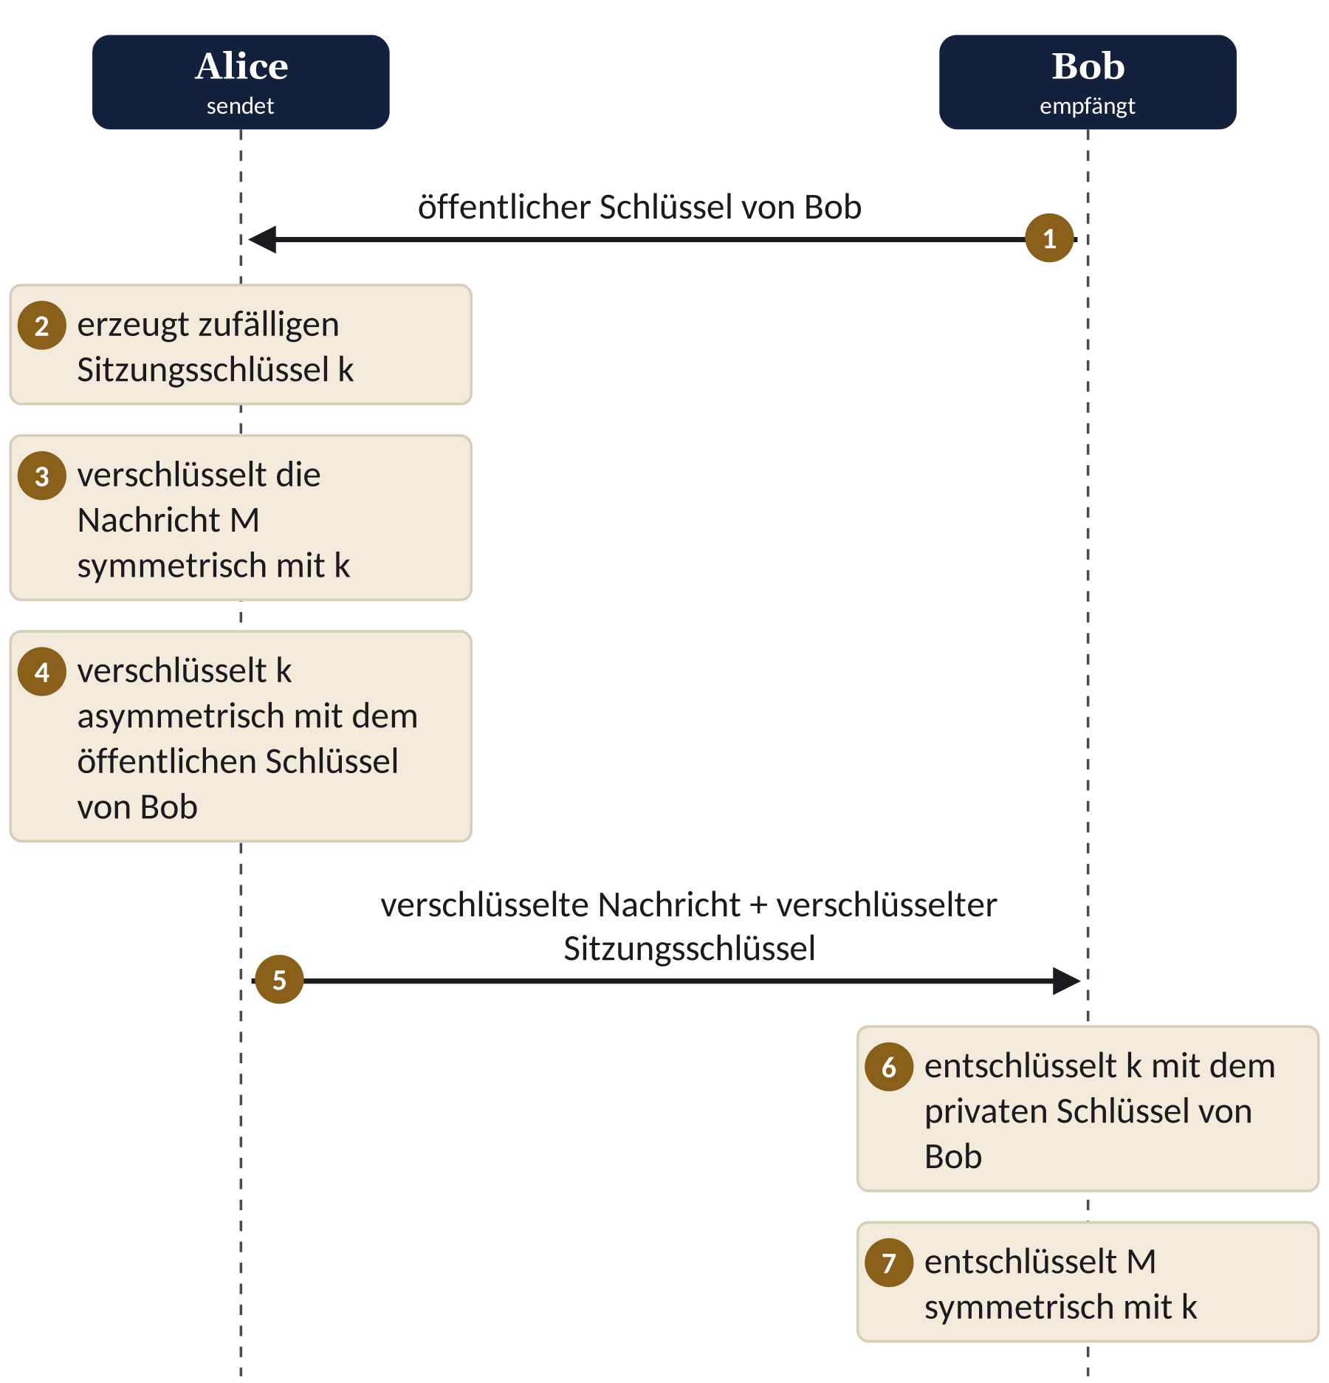
Das Hybridverfahren
WARUM?
asymmetrisch: einfacher Schlüsseltausch, aber langsam
symmetrisch: schnell, aber Schlüsselproblem
hybrid: das Beste aus beiden
Notes:
[Kapitel: Hybridverfahren]
REGIE: Pfeile nacheinander aufdecken; Sitzungsschlüssel k als kleiner goldener Schlüssel, Nachricht als großer Umschlag.
SPRECHERTEXT: Also: Symmetrisch ist schnell, hat aber das Schlüsselproblem. Asymmetrisch löst das Schlüsselproblem, ist aber langsam. Die Lösung kombiniert beides: das Hybridverfahren. Eins: Alice besorgt sich Bobs öffentlichen Schlüssel. Zwei: Sie erzeugt einen zufälligen Sitzungsschlüssel. Drei: Damit verschlüsselt sie die eigentliche Nachricht symmetrisch – schnell, auch bei großen Datenmengen. Vier: Den kleinen Sitzungsschlüssel verschlüsselt sie asymmetrisch mit Bobs öffentlichem Schlüssel. Fünf: Beides geht an Bob. Sechs: Bob entschlüsselt den Sitzungsschlüssel mit seinem privaten Schlüssel. Sieben: Damit entschlüsselt er die Nachricht.

Slide 16
Hybrid im Abitur: so beschreibst du es
Die Nachricht wird symmetrisch mit einem zufälligen Sitzungsschlüssel verschlüsselt, weil das schnell ist.
Der Sitzungsschlüssel wird mit dem öffentlichen Schlüssel des Empfängers asymmetrisch verschlüsselt, sodass kein geheimer Kanal nötig ist.
Der Empfänger gewinnt ihn mit seinem privaten Schlüssel zurück.
Anwendungen: HTTPS/TLS, E-Mail-Verschlüsselung, Messenger
Notes:
SPRECHERTEXT: Im Abitur heißt es dann zum Beispiel: Beschreiben Sie das Hybridverfahren. Eine gute Antwort hat drei Sätze. Die Nachricht wird symmetrisch mit einem zufälligen Sitzungsschlüssel verschlüsselt, weil das schnell ist. Der Sitzungsschlüssel wird mit dem öffentlichen Schlüssel des Empfängers asymmetrisch verschlüsselt, sodass kein geheimer Kanal nötig ist. Der Empfänger gewinnt ihn mit seinem privaten Schlüssel zurück. Genau so arbeiten verschlüsselte Webseiten, E-Mail-Verschlüsselung und Messenger.

Slide 17
Typische Fehler – und wie du sie vermeidest
P7 n(n − 1) statt n(n − 1)/2 · Schlüsselpaar als einen Schlüssel gezählt
P9 Verschlüsseln mit dem eigenen statt mit dem öffentlichen Schlüssel des Empfängers
P9 Nur „öffentlicher Schlüssel“ – ohne Inhaber
P5 Hybrid ist kein neues Verfahren, sondern symmetrisch + asymmetrisch kombiniert
P2 mod falsch: 256 mod 29 = 24 – der Rest, nicht der Quotient 8,8…
ABI-CHECK
Durch 2 bei symmetrisch?
Schlüsselart + Inhaber?
Was ist schnell, was ist langsam?
Notes:
[Kapitel: Typische Fehler]
SPRECHERTEXT: Die typischen Fehler. P7: bei der Schlüsselanzahl das Durch-zwei vergessen oder ein Schlüsselpaar als einen Schlüssel zählen. P9: Alice verschlüsselt mit ihrem eigenen Schlüssel statt mit dem öffentlichen Schlüssel des Empfängers – oder sie schreibt nur öffentlicher Schlüssel, ohne zu sagen, wessen. P5: Das Hybridverfahren ist kein drittes Verfahren, sondern die Kombination von symmetrisch und asymmetrisch. Und P2: Modulo heißt kleinster nicht negativer Rest – zweihundertsechsundfünfzig modulo neunundzwanzig ist vierundzwanzig, keine Kommazahl.

Slide 18
Das nimmst du mit
MERKE
Schlüsselanzahl: symmetrisch n(n − 1)/2, asymmetrisch 2n (n Schlüsselpaare)
Verschlüsseln mit dem öffentlichen Schlüssel des Empfängers, entschlüsseln mit dessen privatem
Diffie-Hellman und RSA beruhen auf Einwegfunktionen (Ergänzung)
Hybrid: Nachricht symmetrisch, Sitzungsschlüssel asymmetrisch
Notes:
[Kapitel: Zusammenfassung]
SPRECHERTEXT: Das nimmst du mit. Erstens: Symmetrisch braucht man n mal n minus eins durch zwei Schlüssel, asymmetrisch zwei n. Zweitens: Verschlüsselt wird mit dem öffentlichen Schlüssel des Empfängers, entschlüsselt mit seinem privaten. Drittens: Diffie-Hellman und RSA beruhen auf Einwegfunktionen. Viertens: Beim Hybridverfahren wird die Nachricht symmetrisch und nur der Sitzungsschlüssel asymmetrisch verschlüsselt.

Slide 19
Weiter im Lab
Lab | Level 4.1 „Das Schlüsselproblem“ und Level 4.2 „RSA und das hybride Prinzip“ (Kür K3 „Euklids Erbe“)
Akte | Akten W4·1 und W4·2
Kryptolabor | Modulo-Uhr & Farbmischer, RSA-Rechenwerk
Funkraum | Szenario „Schlüsseltausch vor Eves Augen“ im Unterricht
Online | kryptos.frankjuchim.de
Nächstes Video: 06 · Hash, Signatur, Zertifikat: Vertrauen im Netz
Notes:
REGIE: Danach 20 s Endcard (siehe Kopf).
SPRECHERTEXT: Weiter im Lab: In Level vier Punkt eins zählst du Schlüssel und tauschst mit Diffie-Hellman, in Level vier Punkt zwei geht es um RSA und das Hybridverfahren. Mit dem Farbmischer und dem RSA-Rechenwerk kannst du alles nachrechnen. Im nächsten Video tritt Mallory auf – und wir klären, wie Bob sicher sein kann, dass ein öffentlicher Schlüssel wirklich von Alice stammt. Bis dann!

